Slide 1
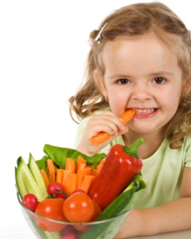
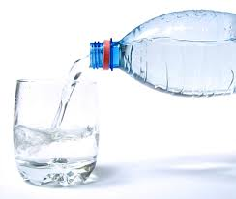
„CHOĆ BARDZO LUBIĘ SŁODYCZE, ZE ZDROWIEM BARDZIEJ SIĘ LICZĘ.”
„ZAMIAST SŁODKICH NAPOJÓW ZWYKŁĄ WODĘ WYPIĆ WOLĘ!”
czyli plakaty klasy I d

Slide 2
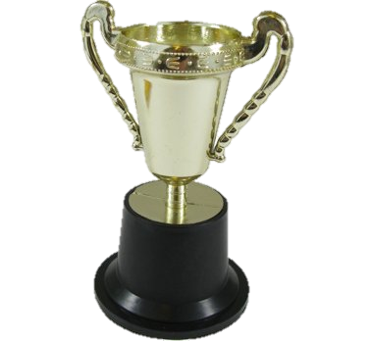
Oto nasz zwycięski plakat

Slide 3
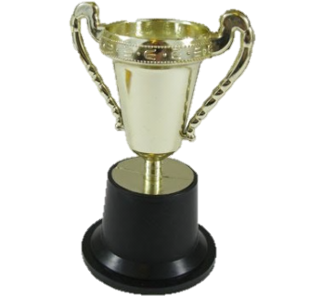
A ten był tuż za nim

Slide 4
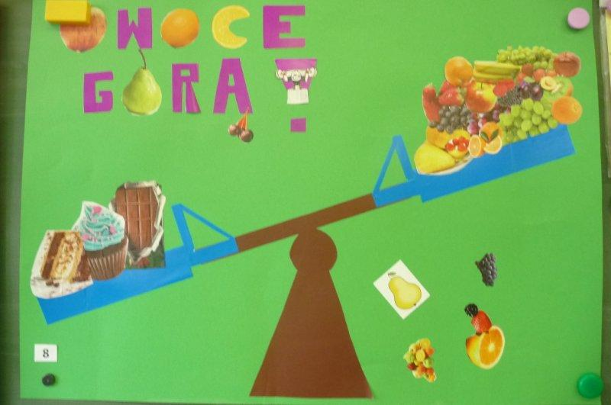
Inne też znakomicie promowały zdrowe odżywianie

Slide 5
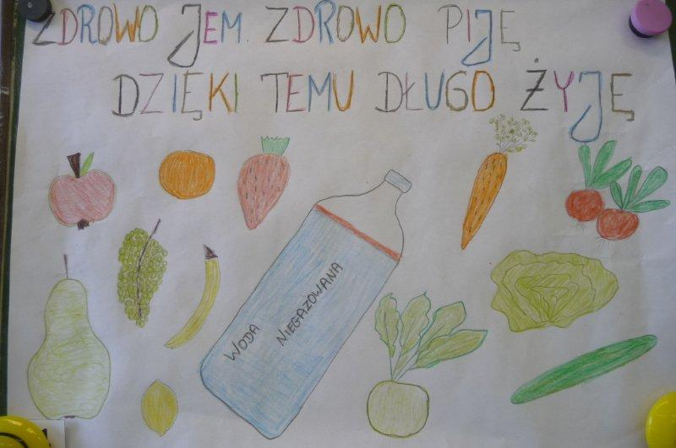

Slide 6
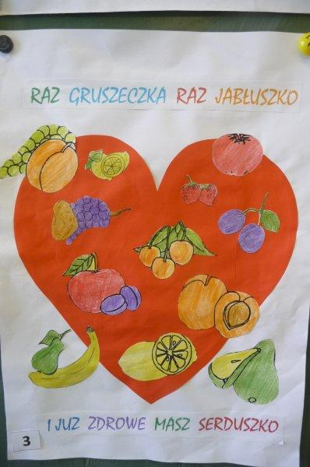

Slide 7
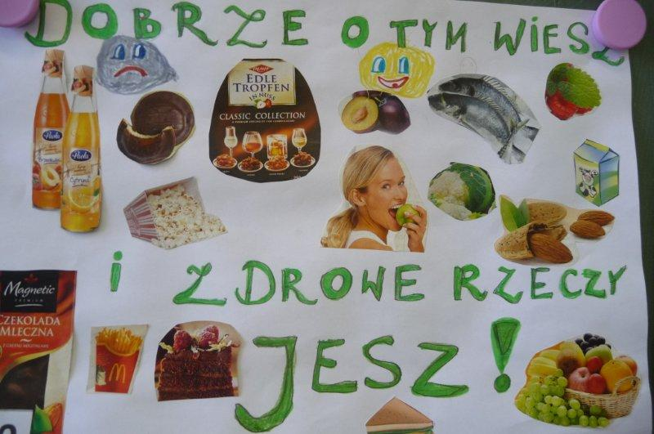

Slide 8
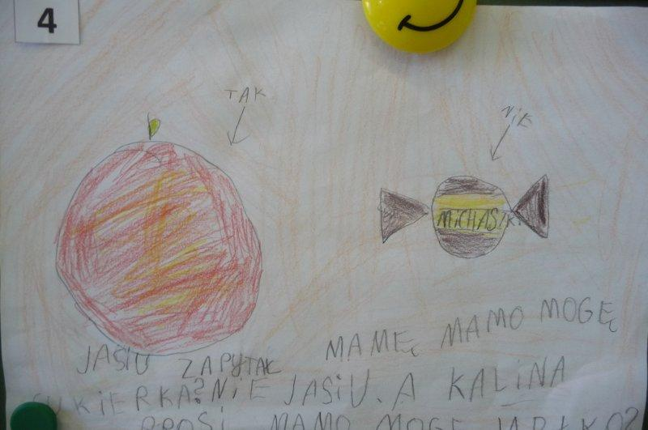

Slide 9
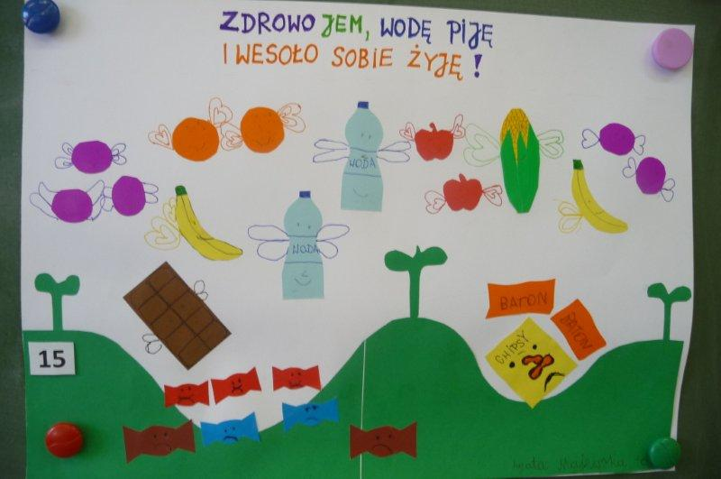

Slide 10
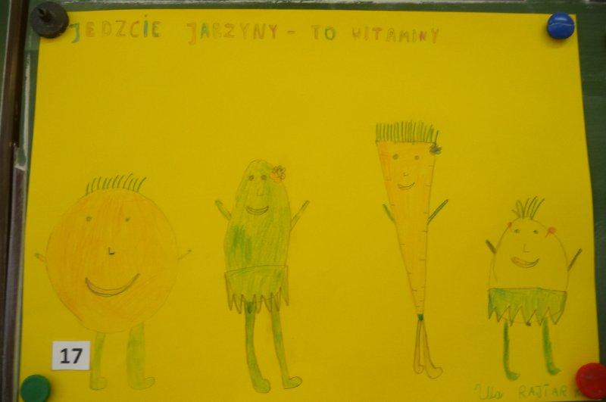

Slide 11
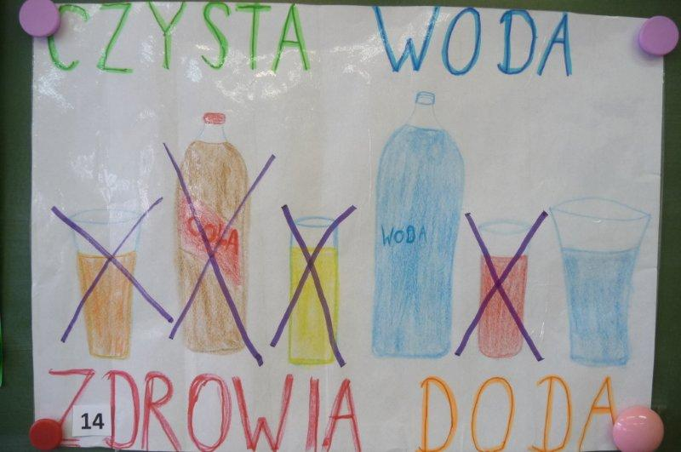

Slide 12
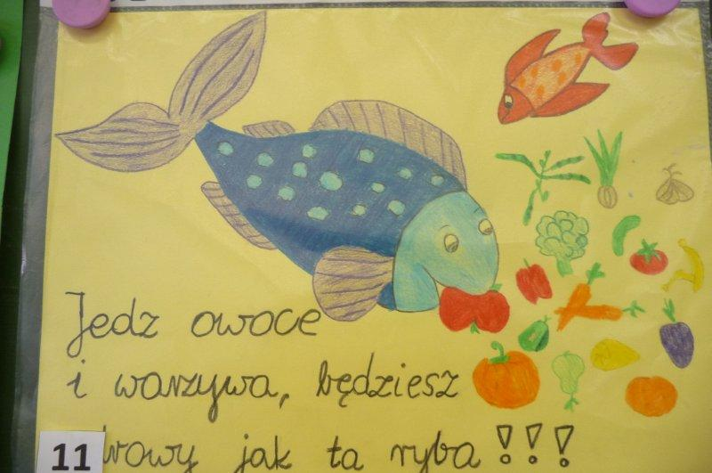

Slide 13
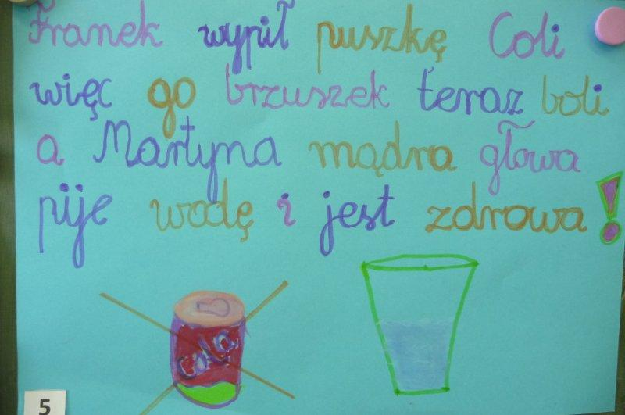

Slide 14
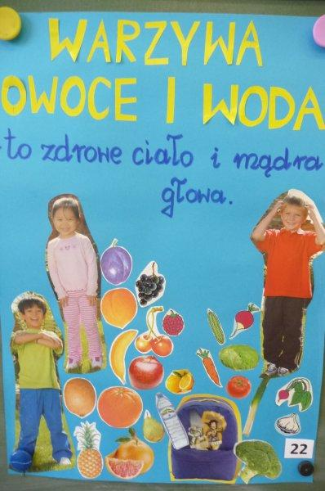

Slide 16
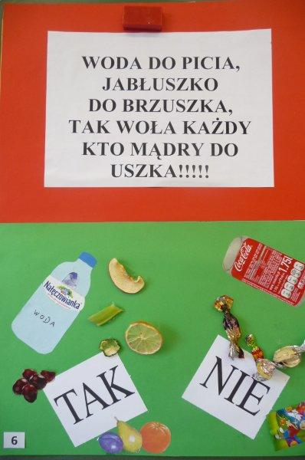

Slide 17
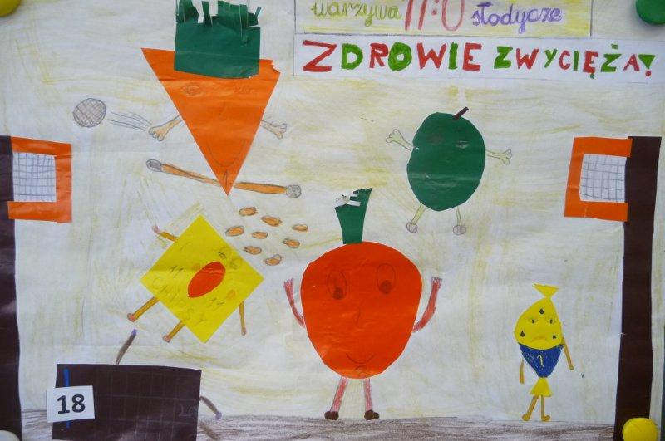

Slide 18
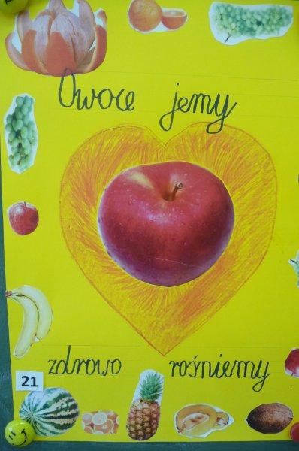

Slide 19
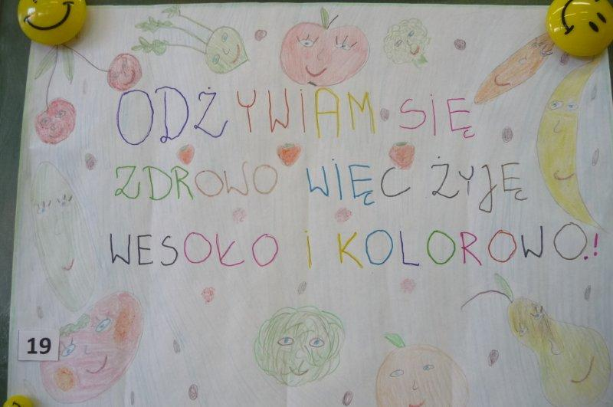

Slide 20
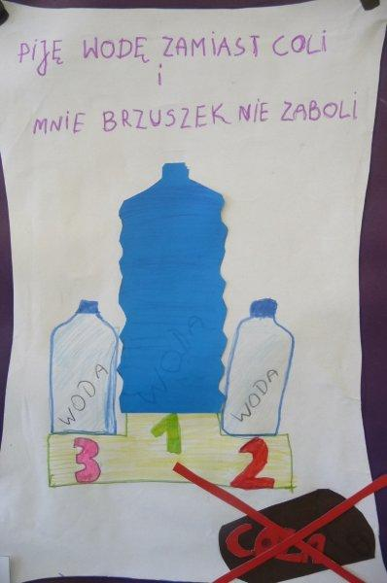

Slide 21
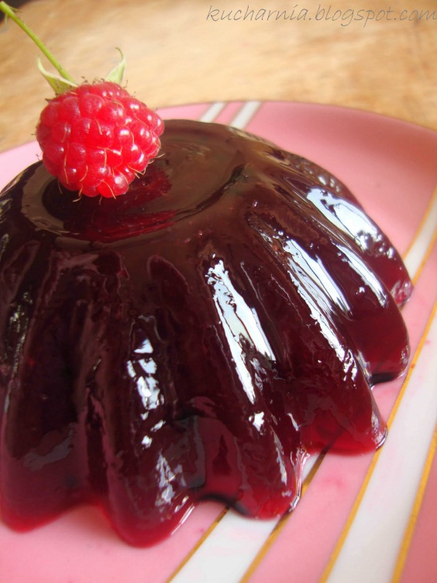
„OD SŁODYCZY SZYBKO TYJESZ, Z OWOCAMI ZDROWO ŻYJESZ!”
Już wkrótce zapraszamy do naszej
„Książki Zdrowych Słodyczy”

